Slide 1
第3章 动态规划
Notes:
欢迎辞

Slide 2
动态规划法 .VS. 分治法
动态规划法(Dynamic Programming, DP)的实质也是将较大问题分解为较小的同类子问题，这一点上它与分治法类似。
分治法中相同的子问题被重复计算。
动态规划法利用问题的最优子结构特征，设计自底向上的计算过程，通过从子问题的最优解逐步构造出整个问题的最优解，避免重复计算。

Slide 3
学习要点:
理解动态规划算法的概念。
掌握动态规划算法的基本要素
（1）最优子结构性质
（2）重叠子问题性质
掌握设计动态规划算法的步骤。
(1)找出最优解的性质，并刻划其结构特征。
(2)递归地定义最优值。
(3)以自底向上的方式计算最优值。
(4)根据计算最优值时的信息，构造最优解。
矩阵连乘问题，以ABCD为例
最优子结构
最少的数乘次数
最优的计算次序

Slide 4
3.2 动态规划算法的基本要素
一、最优子结构
问题的最优解包含着其子问题的最优解。这种性质称为最优子结构性质。
利用问题的最优子结构性质，以自底向上的方式递归地从子问题的最优解逐步构造出整个问题的最优解。最优子结构是问题能用动态规划算法求解的前提。
最优解
[A1(A2A3)][(A4A5)A6]
同一个问题可以有多种方式刻划它的最优子结构，有些表示方法的求解速度更快（空间占用小，问题的维度低）

Slide 5
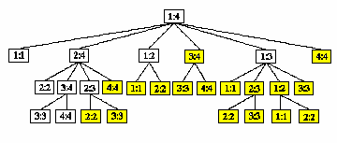
动态规划算法的基本要素
二、重叠子问题
递归算法求解问题时，每次产生的子问题并不总是新问题，有些子问题被反复计算多次。这种性质称为子问题的重叠性质。
动态规划算法，对每一个子问题只解一次，而后将其解保存在一个表格中，当再次需要解此子问题时，只是简单地用常数时间查看一下结果。
通常不同的子问题个数随问题的大小呈多项式增长。因此用动态规划算法只需要多项式时间，从而获得较高的解题效率。

Slide 6
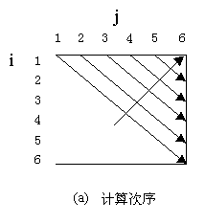
用动态规划法求最优解
void MatrixChain(int *p，int n，int **m，int **s)
{
for i=1 to n
m[i][i]=0
for r = 2 to n
for i=1 to n-r+1
j=i+r-1;
m[i][j]=∞
for k=i to j-1
q = m[i][k] + m[k+1][j] + p[i-1]*p[k]*p[j];
if (q < m[i][j])
m[i][j] = q;
s[i][j] = k;
自底向上
先对m[i][i]置零
在这个循环里，第一次循环，对i=1...n-1计算m[i][i+1]；第二次循环，对i=1...n-2计算m[i][i+2]；即每次循环里，计算长度为r的矩阵链的最小计算代价
k依次取值，寻找使m[i][j]最小的切割方案
算法复杂度分析：
算法MatrixChain的主要计算量取决于算法中对r，i和k的3重循环。循环体内的计算量为O(1)，而3重循环的总次数为O(n³)。因此算法的计算时间上界为O(n³)。算法所占用的空间为O(n²)。

Slide 7
除了自底向上方法，也可以用带有备忘录的自顶向下方法
备忘录方法的控制结构与直接递归方法的控制结构相同，区别在于备忘录方法为每个解过的子问题建立了备忘录以备需要时查看，避免了相同子问题的重复求解。
int LookupChain(int i，int j)
{
if (m[i][j] > 0) return m[i][j]; //子问题已解
if (i == j) return 0;
int u = LookupChain (i，i) + LookupChain (i+1，j) + p[i-1]*p[i]*p[j];
s[i][j] = i; //记录最优分解位置
for (int k = i+1; k < j; k++) { //遍历k
int t = LookupChain (i，k) + LookupChain (k+1，j) + p[i-1]*p[k]*p[j];
if (t < u) {
u = t;
s[i][j] = k; //记录最优分解位置
}
}
m[i][j] = u; return u;
}
赋m[i][j]初值为-1，则若m[i][j]>0，说明该子问题已解
一般来说由于备忘录方式的动态规划方法使用了递归，递归的时候会产生额外的开销，通常使用自底向上的动态规划方法要比备忘录方法好。

Slide 8
通过应用范例学习动态规划算法设计策略。
（1）矩阵连乘问题；
（2）凸多边形最优三角剖分;
（3）最长公共子序列；
（4）最大子段和；
（5）图像压缩；
（6）0-1背包问题

Slide 9
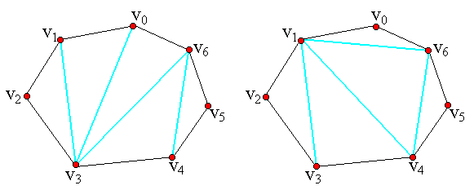
3.5 凸多边形最优三角剖分
用多边形顶点的逆时针序列表示凸多边形，即P={v₀,v₁,…,v_{n-1}}表示具有n条边的凸多边形。
若v_{i}与v_{j}是多边形上不相邻的2个顶点，则线段v_{i}v_{j}称为多边形的一条弦。弦将多边形分割成2个多边形{v_{i},v_{i+1},…,v_{j}}和{v_{j},v_{j+1},…v_{i}}。
凸多边形的三角剖分是将多边形分割成互不相交的三角形的弦的集合T。

Slide 10
3.5 凸多边形最优三角剖分
凸多边形的三角剖分是将多边形分割成互不相交的三角形的弦的集合T。
凸多边形最优三角剖分问题：给定凸多边形P，以及定义在由多边形的三个顶点组成的三角形上的权函数w(v_{i}v_{k}v_{j})。要求确定该凸多边形的三角剖分，使得在该三角剖分中诸三角形上权之和为最小。

Slide 11
1.最优子结构性质
凸多边形的最优三角剖分问题有最优子结构性质。
事实上，若凸(n+1)边形P={v₀,v₁,…,v_{n}}的最优三角剖分T包含三角形v₀v_{k}v_{n}，1≤k≤n-1，则T的权为3个部分权的和：三角形v₀v_{k}v_{n}的权，子多边形{v₀,v₁,…,v_{k}}和{v_{k},v_{k+1},…,v_{n}}的权之和。可以断言，由T所确定的2个子多边形的三角剖分也是最优的。因为若有{v₀,v₁,…,v_{k}}或{v_{k},v_{k+1},…,v_{n}}的更小权的三角剖分将导致T不是最优三角剖分的矛盾。

Slide 12
2. 最优三角剖分的递归结构
定义t[i][j]，1≤i<j≤n为凸子多边形{v_{i-1},v_{i},…,v_{j}}的最优三角剖分所对应的权函数值。t[i][j]的值可以利用最优子结构性质递归地计算。
当i=j时，退化的多边形{v_{i-1},v_{i}} 权值为0。
当i<j时，凸子多边形至少有3个顶点。由最优子结构性质，t[i][j]的值应为t[i][k]的值加上t[k+1][j]的值，再加上三角形v_{i-1}v_{k}v_{j}的权值，其中i≤k≤j-1。由于k的所有可能位置有j-i个，需要选出使t[i][j]值达到最小的位置。
由此，t[i][j]可递归地定义为：

Slide 13
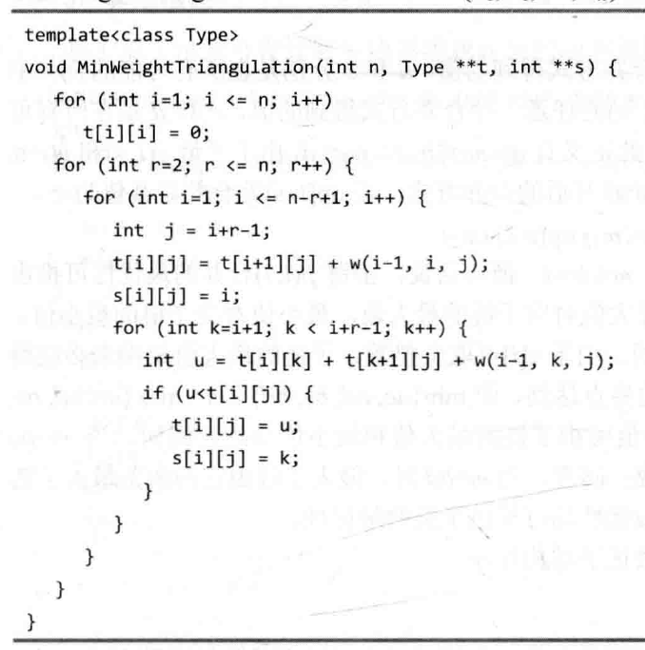
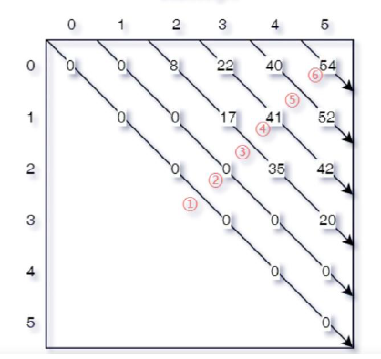
3.计算最优值
4.构造最优三角剖分
S[i][j]记录了与v_{i-1},v_{j} 一起构成三角形的第三个顶点的位置。
算法复杂度分析：
算法主要计算量取决于算法中对r，i和k的3重循环。循环体内的计算量为O(1)，而3重循环的总次数为O(n³)。因此算法的计算时间上界为O(n³)。算法所占用的空间显然为O(n²)。

Slide 14
通过应用范例学习动态规划算法设计策略。
（1）矩阵连乘问题；
（2）凸多边形最优三角剖分;
（3）最长公共子序列；
（4）最大子段和；
（5）图像压缩；
（6）0-1背包问题

Slide 15
3.3 最长公共子序列
若给定序列X={x₁, x₂,…, x_{m}}，则另一序列Z={z₁, z₂, …, z_{k}}是X的子序列是指存在一个严格递增下标序列{i₁, i₂, …, i_{k}}使得对于所有j=1,2,…,k有：z_{j} = x_{ij}。
例如，给定序列X={A，B，C，B，D，A，B}，序列Z={B，C，D，B}是X的子序列，相应的递增下标序列为{2，3，5，7}。
给定2个序列X和Y，当另一序列Z既是X的子序列又是Y的子序列时，称Z是序列X和Y的公共子序列。
问题：给定2个序列X={x₁,x₂,…,x_{m}}和Y={y₁,y₂,…,y_{n}}，找出X和Y的一个最长公共子序列（不是全部）。
Notes:
改动了

Slide 16
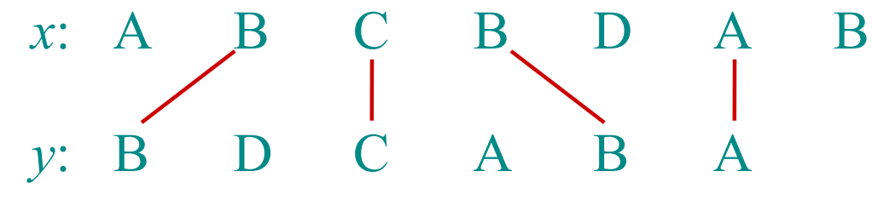

例如
Notes:
改动

Slide 17
穷举法：
对X[1..m]的每一个子序列，检查是否为Y[1..n]的子序列
复杂度分析：X[1..m]的子序列共2^{m}个
检查每个子序列是否为Y的子序列需要O(n)时间
最坏情况下，时间复杂度O(n2^{m})
更好的算法：
关注最长公共子序列的长度
Notes:
考虑X中每个元素都是否出现在子序列中，有两种选择，所以子序列个数有2^m个

Slide 18
最长公共子序列的结构
设序列X={x₁,x₂,…,x_{m}}和Y={y₁,y₂,…,y_{n}}的最长公共子序列为Z={z₁,z₂,…,z_{k}} ，从后向前推理，则
若 x_{m} = y_{n}，则 z_{k} = x_{m} = y_{n}，且Z_{k-1}是X_{m-1}和Y_{n-1}的最长公共子序列。
(2) 若 x_{m} ≠ y_{n} 且 z_{k} ≠ x_{m}，则Z是X_{m-1}和Y的最长公共子序列。
(3) 若 x_{m} ≠ y_{n} 且 z_{k} ≠ y_{n}，则Z是X和Y_{n-1}的最长公共子序列。
由此可见，2个序列的最长公共子序列包含了这2个序列的前缀的最长公共子序列。因此，最长公共子序列问题具有最优子结构性质。

Slide 19
子问题的递归结构
由最长公共子序列问题的最优子结构性质建立子问题最优值的递归关系。用c[i][j]记录序列X_{i}和Y_{j}的最长公共子序列的长度。其中， X_{i}={x₁,x₂,…,x_{i}}；Y_{j}={y₁,y₂,…,y_{j}}。
由最优子结构性质可建立递归关系如下：

Slide 20
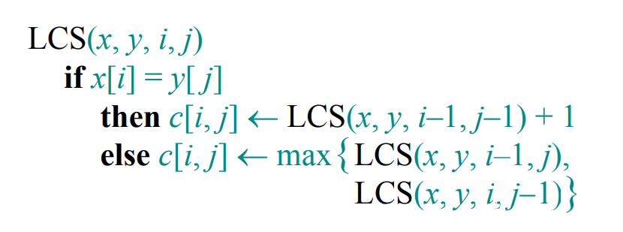
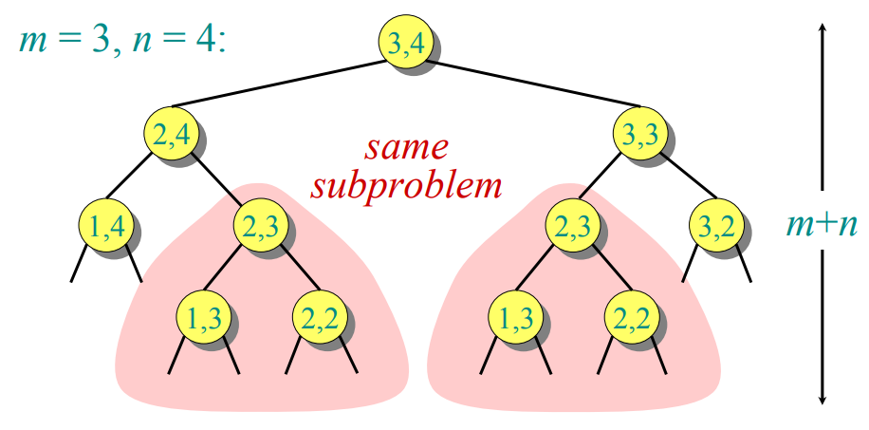
递归树：
高度=m+n，该树的每个节点都计算一遍，需要指数级时间，但一些子问题重复计算
备忘录算法：计算子问题的解后，将之存于表中。避免重复工作

Slide 21
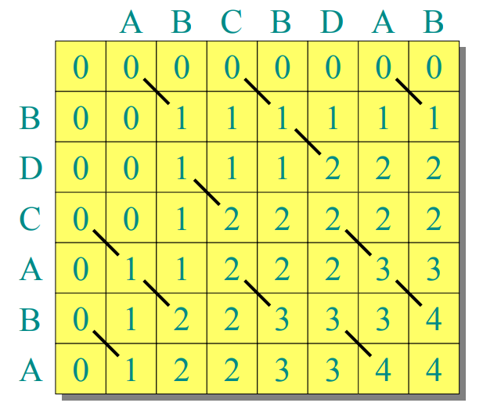
计算最优值
要得到c[i][j]，需要其左侧、上方和左上方的值
想法：
自底向上计算
时间=O(mn)
通过回溯构建最优解
空间=O(mn)
优化：空间可减少为O(min{m,n})
空
空

Slide 22
计算最优值
由于在所考虑的子问题空间中，总共有mn个不同的子问题，因此，用动态规划算法自底向上地计算最优值能提高算法的效率。
要得到c[i][j]，需要其左侧、上方和左上方的值
先对c[i][0]和c[0][j]赋初值0
然后计算c[1][1]...c[m][1]，再计算c[1][2]...c[m][2]
以此类推，最终得到c[m][n]

Slide 23
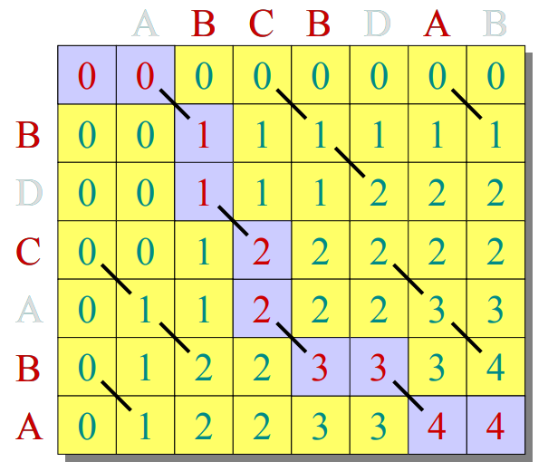
计算最优值

Slide 24
计算最优值
由于在所考虑的子问题空间中，总共有mn个不同的子问题，因此，用动态规划算法自底向上地计算最优值能提高算法的效率。
void LCSLength(int m，int n，char *x，char *y，int **c，int **b)
{
int i，j;
for (i = 1; i <= m; i++) c[i][0] = 0;
for (i = 1; i <= n; i++) c[0][i] = 0;
for (i = 1; i <= m; i++)
for (j = 1; j <= n; j++) {
if (x[i]==y[j]) {
c[i][j]=c[i-1][j-1]+1;
b[i][j]=1; //(1) “ 左上角”
}
else if (c[i-1][j]>=c[i][j-1]) {
c[i][j]=c[i-1][j];
b[i][j]=2; //(2) “上侧”
}
else {
c[i][j]=c[i][j-1];
b[i][j]=3; //(3) “左侧”
}
}
}
构造最优解
void LCS(int i，int j，char *x，int **b)
{
if (i ==0 || j==0) return;
if (b[i][j]== 1){
LCS(i-1，j-1，x，b);
cout<<x[i];
}
else if (b[i][j]== 2) LCS(i-1，j，x，b);
else LCS(i，j-1，x，b);
}
b[i][j]表示c[i][j]取值的三种情况，用来构造最优解

Slide 25
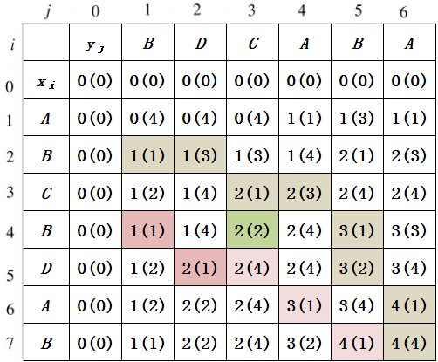
LCS的回溯构造最优解过程
上述没有考虑c[i-1][j]==c[i][j-1]的情况。对b[i][j]的取值添加一种可能，等于4，表示c[i-1][j]==c[i][j-1]。这样通过路径回溯可以找出所有最长公共子序列。不做这项更改则只能找出一个最优解。
括号外面c[i][j]
括号里面b[i][j]
b[i][j]=4
BCBA 、BDAB

Slide 26
算法的改进
在算法LCSLength和LCS中，可进一步将数组b省去。事实上，数组元素c[i][j]的值仅由c[i-1][j-1]，c[i-1][j]和c[i][j-1]这3个数组元素的值所确定。对于给定的数组元素c[i][j]，可以不借助于数组b而仅借助于三个值的关系在O(1)时间内来确定c[i][j]的值。
Notes:
改动

Slide 27

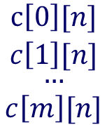
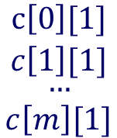
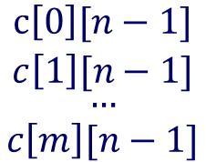
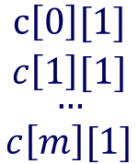
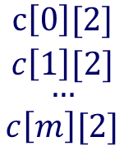
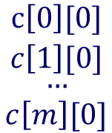
算法的改进
如果只需要计算最长公共子序列的长度，则算法的空间需求可大大减少。事实上，在计算c[i][j]时，只用到数组c的第i行和第i-1行（或第j-1列和第j列）。因此，用2行的数组空间就可以计算出最长公共子序列的长度。进一步的分析还可将空间需求减至O(min(m,n))。
只准备(m+1)*2大小的空间
$$\begin{matrix}c\left[0\right][0] \\ c\left[1\right][0] \\ \begin{matrix}… \\ c\left[m\right][0]\end{matrix}\end{matrix}$$
$$\begin{matrix}c\left[0\right][1] \\ c\left[1\right][1] \\ \begin{matrix}… \\ c\left[m\right][1]\end{matrix}\end{matrix}$$
$$\begin{matrix}c\left[0\right][1] \\ c\left[1\right][1] \\ \begin{matrix}… \\ c\left[m\right][1]\end{matrix}\end{matrix}$$
$$\begin{matrix}c\left[0\right][2] \\ c\left[1\right][2] \\ \begin{matrix}… \\ c\left[m\right][2]\end{matrix}\end{matrix}$$
$$\begin{matrix}c\left[0\right][n−1] \\ c\left[1\right][n−1] \\ \begin{matrix}… \\ c\left[m\right][n−1]\end{matrix}\end{matrix}$$
$$\begin{matrix}c\left[0\right][n] \\ c\left[1\right][n] \\ \begin{matrix}… \\ c\left[m\right][n]\end{matrix}\end{matrix}$$
Notes:
改动

Slide 28
通过应用范例学习动态规划算法设计策略。
（1）矩阵连乘问题；
（2）凸多边形最优三角剖分;
（3）最长公共子序列；
（4）最大子段和；
（5）图像压缩；
（6）0-1背包问题；
（7）流水作业调度

Slide 29
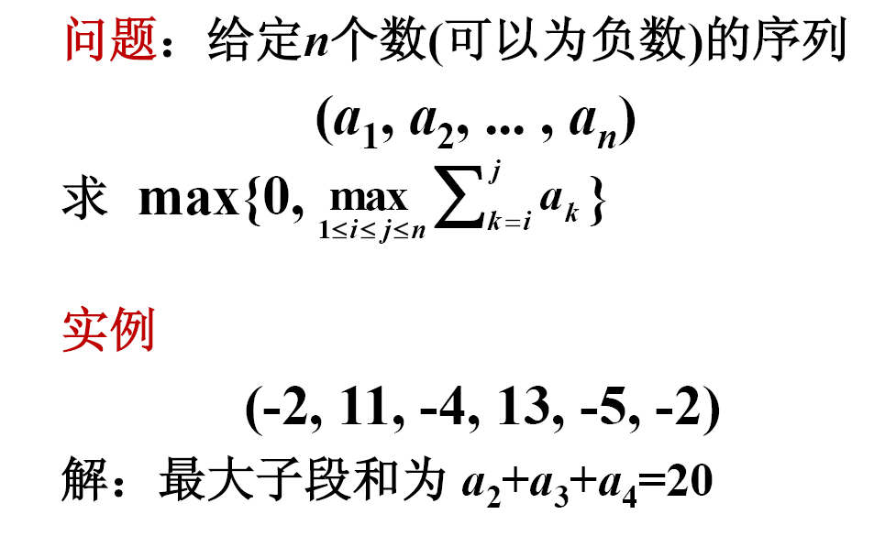
3.4 最大子段和

Slide 30
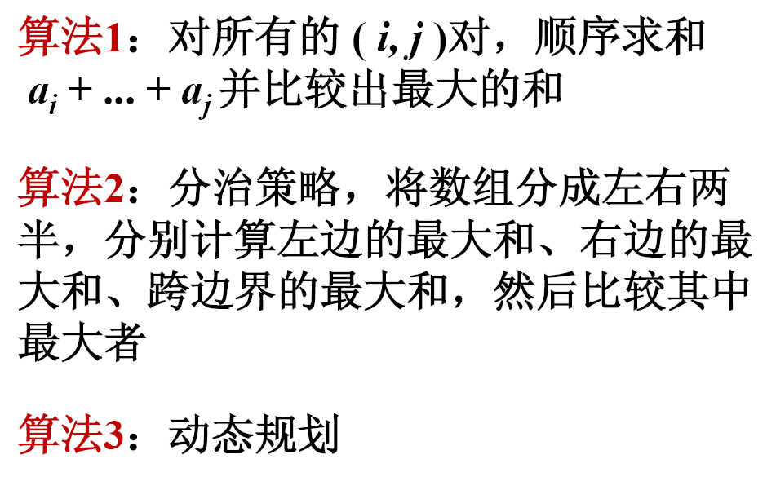
O(n³)

Slide 31
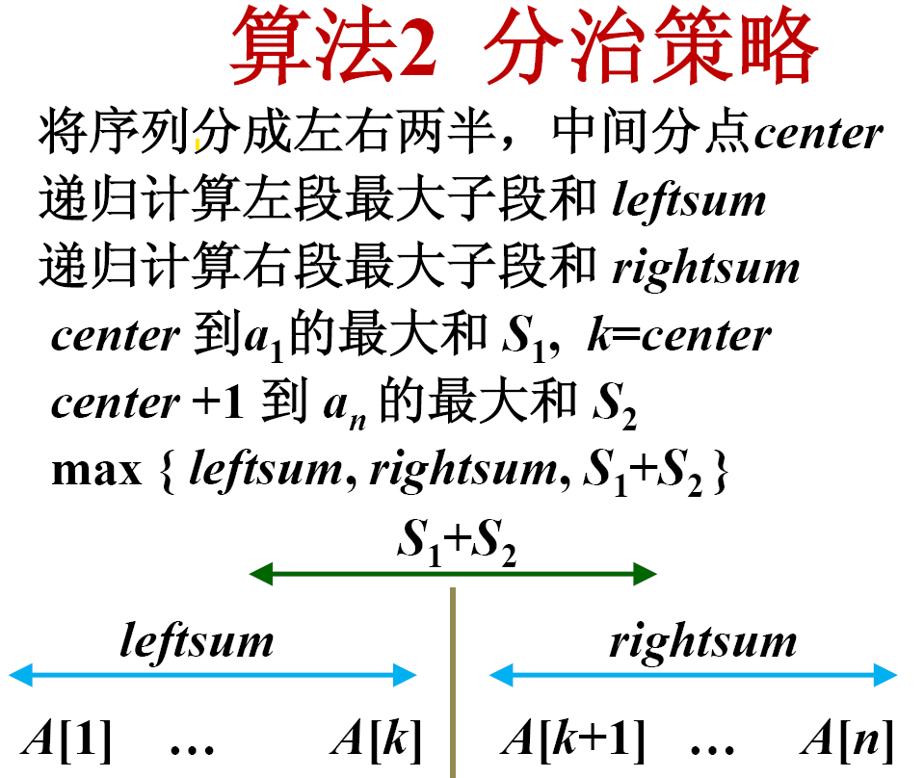

Notes:
向下取整符号:⌊ x ⌋

Slide 32
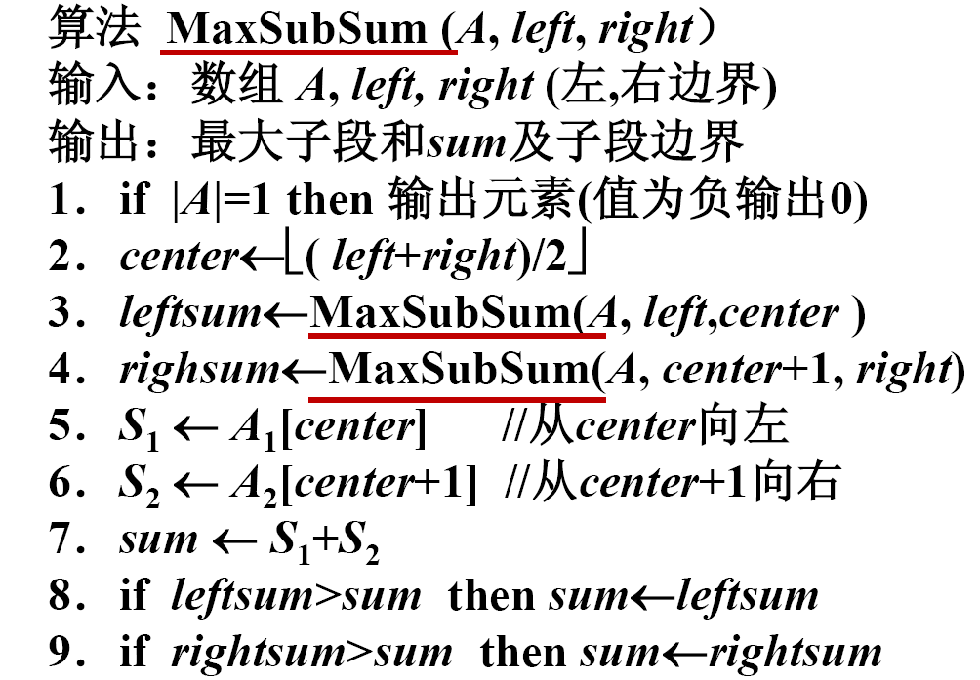

Slide 33
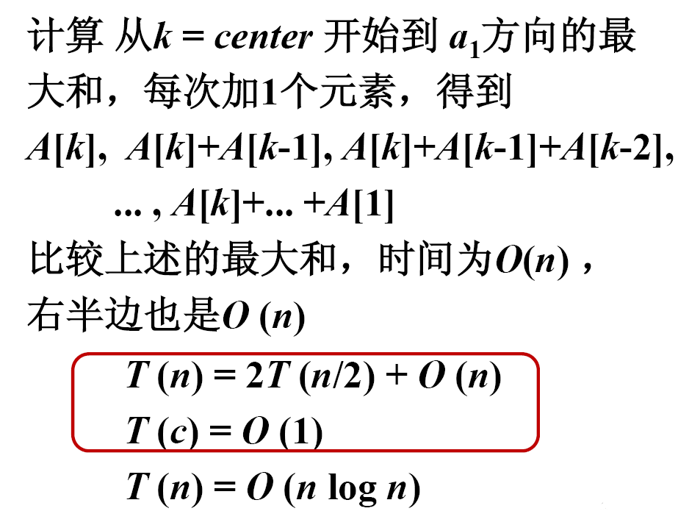
时间复杂度
递推方程

Slide 34
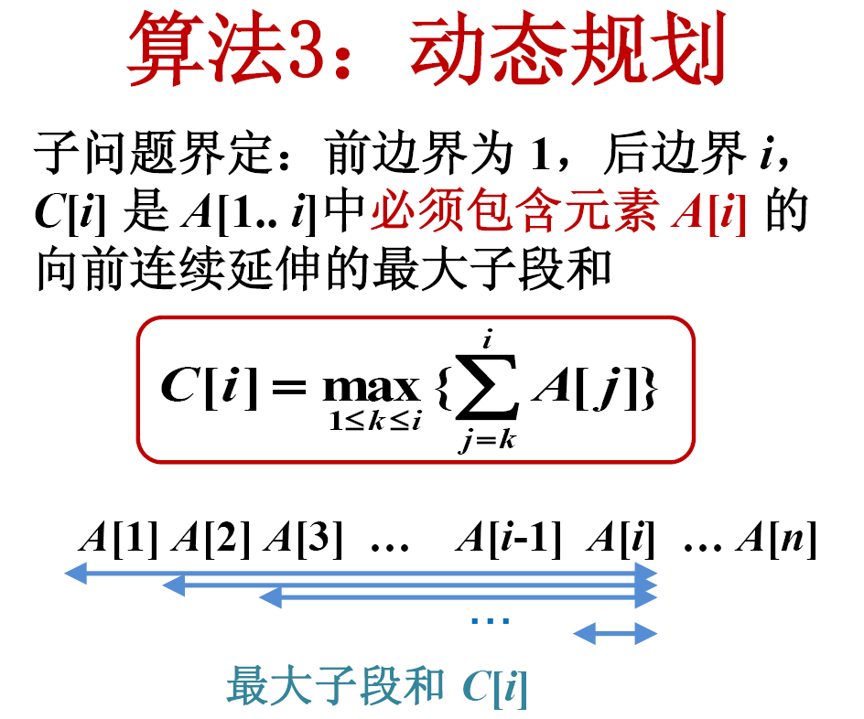
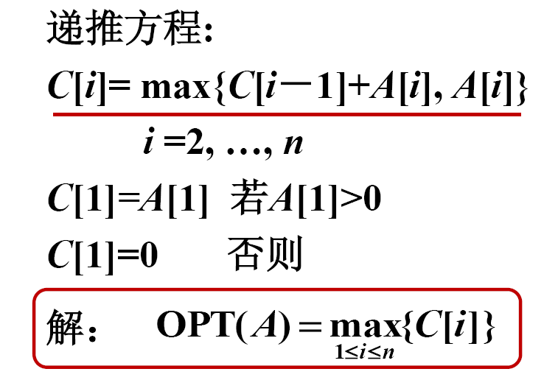

Slide 35
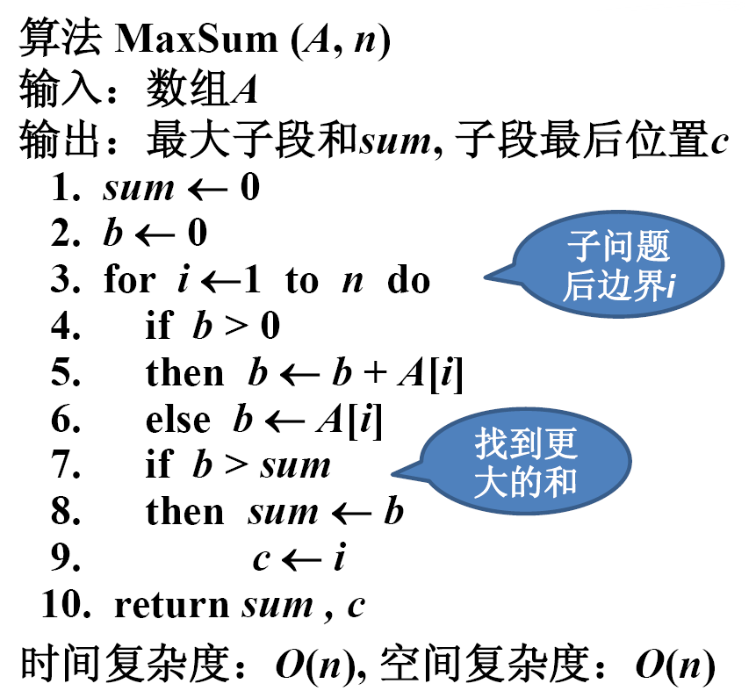
优化函数递推方程

Slide 36
通过应用范例学习动态规划算法设计策略。
（1）矩阵连乘问题；
（2）凸多边形最优三角剖分;
（3）最长公共子序列；
（4）最大子段和；
（5）图像压缩；
（6）0-1背包问题；
（7）流水作业调度

Slide 37
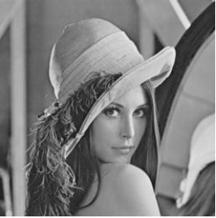
3.7 图像压缩
在计算机中常用像素点的灰度值序列{p₁,p₂,……p_{n}}表示图像。其中整数p_{i},1<=i<=n，表示像素点i的灰度值，范围是0~255。因此每个像素最多需要8位表示。
一张分辨率为640 x 480的图片，达到了30万像素
如何减少存储空间？
一段连续像素的最大灰度值比较小，可以用较少的位(比如7位)来表示
10 | 15 | 100 | 20 | 200 | 255
分成两段

Slide 38
图像压缩
图像的变位压缩存储格式将所给的像素点序列{p₁,p₂,…,p_{n}}, 0≤p_{i}≤255分割成m个连续段S₁,S₂,…,S_{m}。
第i个像素段S_{i}中(1≤i≤m)，有l[i]个像素,且该段中每个像素都只用b[i]位表示。b[i]≤8，即需要用3位表示b[i]，设每段不超过256个像素，即1≤l[i]≤255，则需要用8位表示l[i]。因此，第i个像素段所需的存储空间为l[i]*b[i]+8+3= l[i]*b[i]+11位。
图像压缩问题：要求确定像素序列{p₁,p₂,…,p_{n}}的最优分段，使得依此分段所需的存储空间最少。

Slide 39
图像压缩
设l[i]，b[i]， 1≤i≤m ，是{p₁,p₂,…,p_{n}}的最优分段。显而易见，l[1]，b[1]是{p₁,…,p_{l[1]}}的最优分段，且l[i]，b[i]， 2≤i≤m是{p_{l[1]+1},…,p_{n}} 的最优分段。即图像压缩问题满足最优子结构性质。
递归定义：
设s[i]，1≤i≤n，是像素序列{p₁,…,p_{i}}的最优分段所需的存储位数，则s[i]为前i-k个的存储位数s[i-k]加上后k个的存储位数（1<=k<=min{i,256}）
p1 | p2 | p3 | p4 | p5 | p6
s[i]
10 | 15 | 100 | 20 | 200 | 255
s[i-k]
k个
s[i]的递归树？

Slide 40
图像压缩
设l[i]，b[i]， 1≤i≤m ，是{p₁,p₂,…,p_{n}}的最优分段。显而易见，l[1]，b[1]是{p₁,…,p_{l[1]}}的最优分段，且l[i]，b[i]， 2≤i≤m是{p_{l[1]+1},…,p_{n}} 的最优分段。即图像压缩问题满足最优子结构性质。
设s[i]，1≤i≤n，是像素序列{p₁,…,p_{i}}的最优分段所需的存储位数，则s[i]为前i-k个的存储位数（已算过，是s[i-k]）加上后k个的存储位数（需再计算）。
由最优子结构性质易知：
为p_{i}到p_{j}中最大的值需要的比特位数。

Slide 41
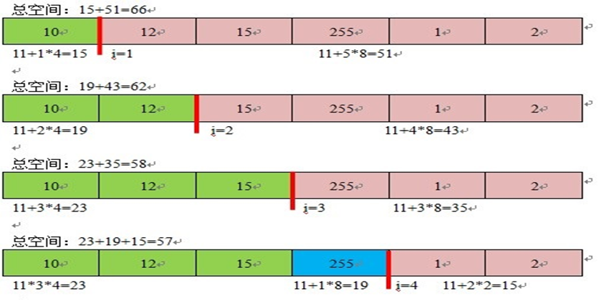
图像压缩
例：6个像素，值分别为10,12,15,255,1,2
s[1]=15
s[2]=19
s[3]=23
s[4]=s[3]+19=42

Slide 42
void Compress(int n, int p[], int s[], int l[], int b[]) //令s[i]为前i个段最优合并的存储位数
{
int Lmax = 256, header = 11; s[0] = 0;
for(int i=1; i<=n; i++) //i表示前几段
{
b[i] = length(p[i]); //计算像素点p需要的存储位数
int bmax = b[i];
s[i] = s[i-1] + bmax; //故下面j从2开始 l[i] = 1;
for(int j=2; j<=i && j<=Lmax; j++)
//递推关系:s[i]= min {s[i-j]+ lsum(i-j+1,i)*bmax(i-j+1,i) } + 11
{
if(bmax < b[i-j+1])
bmax = b[i-j+1];
if(s[i] > s[i-j] + j*bmax)
//因为一开始所有序列并没有分段,所以可以看作每一段就是一个数,故lsum(i-j+1, i) = j;
{
s[i] = s[i-j] + j*bmax;
l[i] = j;
//最优断开位置,l[i]表示前i段的最优分段方案中应该是在i-j处断开
//比如l[5] = 3,这表示前五段的最优分段应该是(5-3=2)处断开,s[5] = s[2] + 3*bmax
//即 12 | 345,以此类推,得到l[n];之后构造最优解时再由l[n]向前回溯
}
}
s[i] += header;
}
}
算法复杂度分析：
由于算法中的循环次数不超过256，故对每一个确定的i，可在时间O(1)内完成的计算。因此整个算法所需的计算时间为O(n)。

Slide 43
通过应用范例学习动态规划算法设计策略。
（1）矩阵连乘问题；
（2）凸多边形最优三角剖分;
（3）最长公共子序列；
（4）最大子段和；
（5）图像压缩；
（6）0-1背包问题；
（7）流水作业调度

Slide 44

3.10 0-1背包问题
给定n种物品和一背包。物品i的重量是w_{i}，其价值为v_{i}，背包的容量为C。问应如何选择装入背包的物品，使得装入背包中物品的总价值最大?
设x_{i}表示是否将物品装入背包。
0-1背包问题是一个特殊的整数规划问题。

Slide 45
子问题与递归关系
0-1背包问题的子问题
设m(i，j)是背包容量为j、可选择物品为i，i+1，…，n时0-1背包问题的最优值。
由0-1背包问题的最优子结构性质，可以建立计算m(i，j)的递归式如下:
若背包剩余容量大于第i个物品重量，则分别考虑装与不装两种情况的重量，取最大值
若背包剩余容量小于第i个物品重量，则不考虑这个物品

Slide 46
void Knapsack(int v[],int w[],int c,int n,int m[][10])
{
int jMax = min(w[n]-1,c);//背包剩余容量上限 范围[0~w[n]-1]
for(int j=0; j<=jMax;j++)
{
m[n][j]=0;
}
for(int j=w[n]; j<=c; j++)//限制范围[w[n]~c]
{
m[n][j] = v[n];
}
for(int i=n-1; i>1; i--)
{
jMax = min(w[i]-1,c);
for(int j=0; j<=jMax; j++)//背包不同剩余容量j<=jMax<c
{
m[i][j] = m[i+1][j];//没产生任何效益
}
for(int j=w[i]; j<=c; j++) //背包不同剩余容量j-wi >c
{
m[i][j] = max(m[i+1][j],m[i+1][j-w[i]]+v[i]);//效益值增长vi
}
}
m[1][c] = m[2][c];
if(c>=w[1])
{
m[1][c] = max(m[1][c],m[2][c-w[1]]+v[1]);
}
}
构造最优解
//x[]数组存储对应物品0-1向量,0不装入背包，1表示装入背包
void Traceback(int m[][10],int w[],int c,int n,int x[])
{
for(int i=1; i<n; i++)
{
if(m[i][c] == m[i+1][c])
{
x[i]=0;
}
else
{
x[i]=1;
c-=w[i];
}
}
x[n]=(m[n][c])?1:0;
}

Slide 47
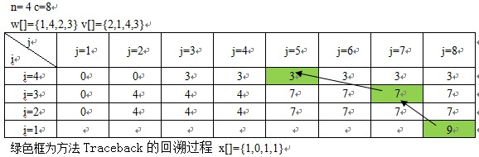
算法复杂度分析：
从Knapsack容易看出，算法需要O(nc)计算时间。当背包容量c很大时，算法需要的计算时间较多。例如，当c>2^{n}时，算法需要Ω(n2^{n})计算时间。

Slide 48
通过应用范例学习动态规划算法设计策略。
（1）矩阵连乘问题；
（2）凸多边形最优三角剖分;
（3）最长公共子序列；
（4）最大子段和；
（5）图像压缩；
（6）0-1背包问题；
（7）流水作业调度

Slide 49
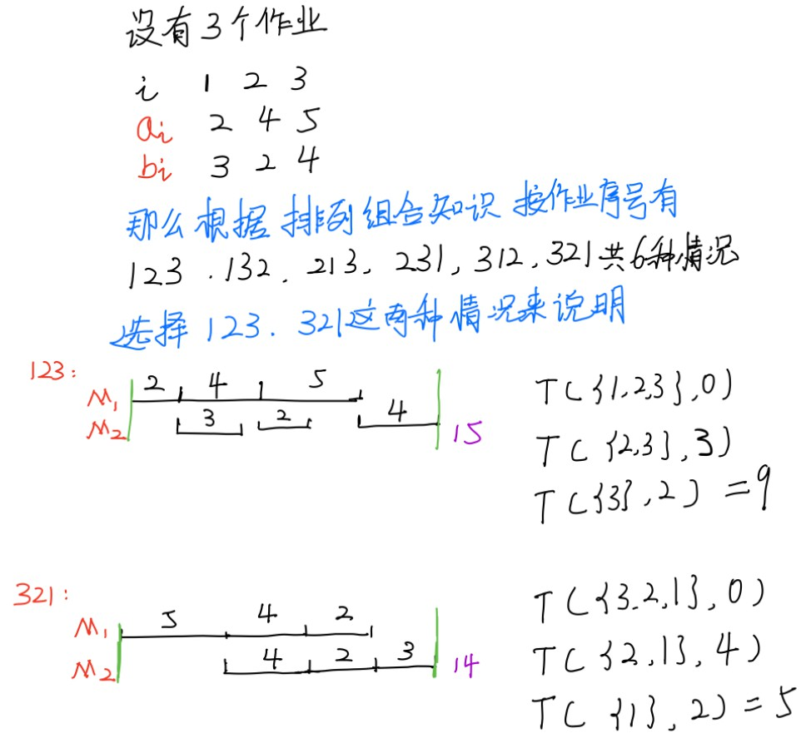
3.9 流水作业调度
n个作业{1，2，…，n}要在由2台机器M₁和M₂组成的流水线上完成加工。每个作业加工的顺序都是先在M₁上加工，然后在M₂上加工。M₁和M₂加工作业i所需的时间分别为a_{i}和b_{i}。
流水作业调度问题要求确定这n个作业的最优加工顺序，使得从第一个作业在机器M₁上开始加工，到
最后一个作业在机器M₂上加工完成所需的时间最少。

Slide 50
3.9 流水作业调度

Slide 51
3.9 流水作业调度
分析：
直观上，一个最优调度应使机器M₁没有空闲时间，且机器M₂的空闲时间最少。在一般情况下，机器M₂上会有机器空闲和作业积压。
设全部作业的集合为N={1，2，…，n}。S⊆N是N的作业子集。在一般情况下，机器M1开始加工S中作业时，机器M₂还在加工其它作业，要等时间t后才可利用。将这种情况下完成 S中作业所需的最短时间记为T(S,t)。流水作业调度问题的最优值为T(N,0)。

Slide 52
流水作业调度
设π是所给n个流水作业的一个最优调度，它所需的加工时间为
a_{π(1)}+T’。其中T’是在机器M₂的等待时间为b_{π(1)}时，安排作业
π(2)，…，π(n)所需的时间。
记S=N-{π(1)}，则有T’=T(S,b_{π(1)})。
证明：事实上，由T的定义知T’≥T(S,b_{π(1)})。若T’>T(S,b_{π(1)})，设π’是作业集S在机器M₂的等待时间为b_{π(1)}情况下的一个最优调度。则π(1)， π’(2)，…， π’(n)是N的一个调度，且该调度所需的时间为a_{π(1)}+T(S,b_{π(1)})<a_{π(1)}+T’。这与π是N的最优调度矛盾。故T’≤T(S,b_{π(1)})。从而T’=T(S,b_{π(1)})。这就证明了流水作业调度问题具有最优子结构的性质。
由流水作业调度问题的最优子结构性质可知，
T (N ,0) = min{a_{i} + T (N −{i}, b_{i} )}
1≤i≤n
T (S, t) = min{a_{i} + T (S − {i}, b_{i} + max{t − a_{i} ,0})}
i∈S

Slide 53
选定作业i为S中第一个加工作业之后，在机器M₂上开始对S-{i}中的作业进行加工之前，所需要的等待时间为b_{i} + max{t-a_{i},0}。
原因：若M₂在开始加工S中的作业之前需等待t个时 间单位，且t > a_{i}，则作业i在M₁上加工完毕（需时a_{i}）之后，还要再等t-a_{i}个时间单位才能开始在M₂上加工若t≤a_{i}，则作业i在M₁上加工完毕之后，立即可以在 M₂上加工，等待时间为0。故M₂在开始对S-{i}中的
作业进行加工之前，所需要的等待时间为t’= b_{i} + max{t-a_{i},0}。（b_{i}是作业i在M₂上加工所需的时间）。所以，假定a_{i}为已知的使得T(S,t)值最小的第一个执行的作业，可以得到
T(S,t)= a_{i}+ T(S-{i}, b_{i} + max{t-a_{i},0})
16

Slide 54
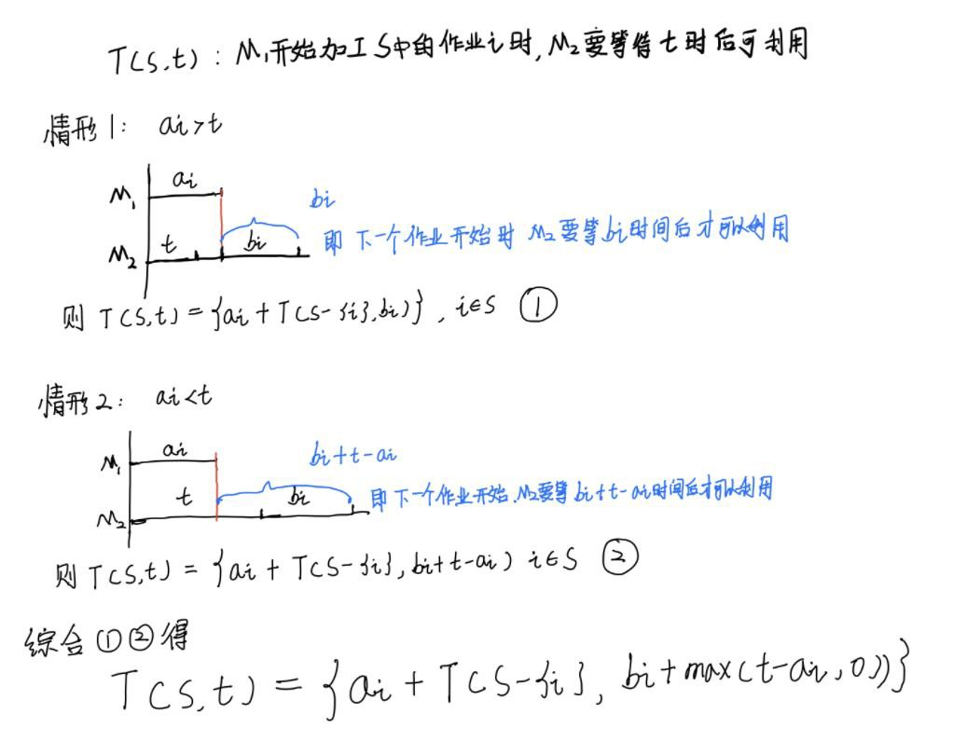

Slide 55
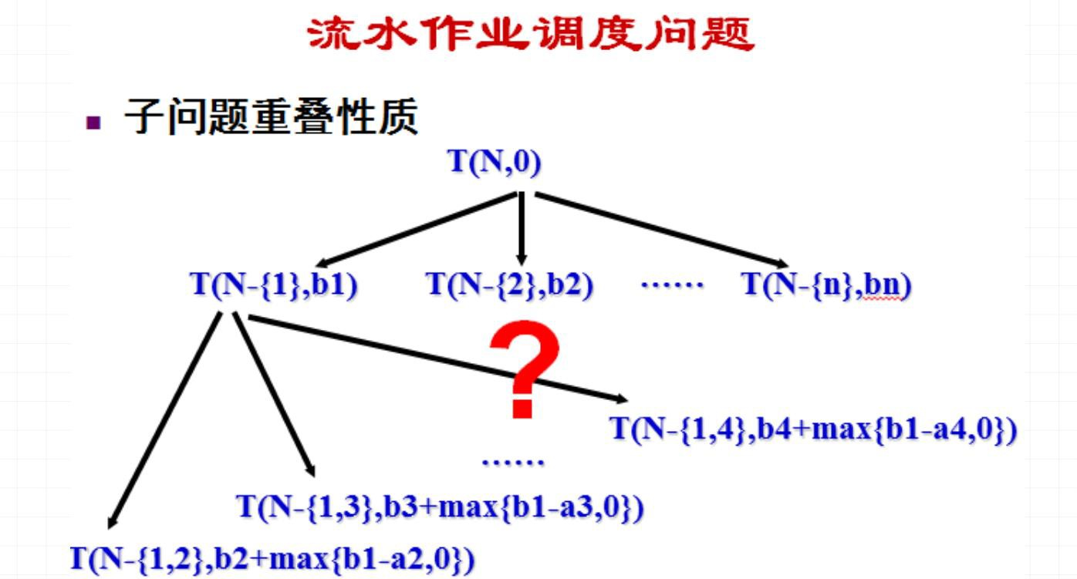
虽然满足最优子结构性质，也在一定程度满足子问题重叠性质。N的每个非空子
集都计算一次，共2^{n}-1次，指数级的。
为了解决这个问题引入Johnson不等式

Slide 56
Johnson不等式
对递归式的深入分析表明，算法可进一步得到简化。
设π是作业集S在机器M₂的等待时间为t时的任一最优调度。若
π(1)=i, π(2)=j。则由动态规划递归式可得:
T(S,t)=a_{i}+T(S-{i},b_{i}+max{t-a_{i},0})=a_{i}+a_{j}+T(S-{i,j},t_{ij})
其中，_{t}
= b + max{b + max{t − a ,0} − a ,0}
ij
j i i j
= b_{j} + b_{i} − a _{j} + max{max{t − a_{i} ,0}, a _{j} − b_{i} }
= b_{j} + b_{i} − a _{j} + max{t − a_{i} , a _{j} − b_{i} ,0}
= b_{j} + b_{i} − a _{j} − a_{i} + max{t, a_{i} + a _{j} − b_{i} , a_{i} }
如果作业i和j满足min{b_{i},a_{j}}≥min{b_{j},a_{i}}，则称作业i和j满足
Johnson不等式。

Slide 57
流水作业调度的Johnson法则
t_{ij} = b_{j} + b_{i} − a_{j} − a_{i} + max{t, a_{i} + a_{j} − b_{i} , a_{i} }
交换作业i和作业j的加工顺序，得到作业集S的另一调度π’，它所需的加工时间为T’(S,t)=a_{i}+a_{j}+T(S-{i,j},t_{ji})
其中，t _{ji} = b_{j} + b_{i} − a _{j} − a_{i} + max{t, a_{i} + a _{j} − b_{j} , a _{j} }
当作业i和j满足Johnson不等式时，有
max{−b_{i} ,−a_{j} } ≤ max{−b_{j} ,−a_{i} }
a_{i} + a _{j} + max{−b_{i} ,−a_{j} } ≤ a_{i} + a _{j} + max{−b_{j} ,−a_{i} } max{a_{i} + a _{j} − b_{i} , a_{i} } ≤ max{a_{i} + a _{j} − b_{j} , a _{j} } max{t, a_{i} + a _{j} − b_{i} , a_{i} } ≤ max{t, a_{i} + a _{j} − b_{j} , a _{j} }
由此可见当作业i和作业j满足Johnson不等式时，交换它们的加
工顺序后，会增加加工时间。对于流水作业调度问题，必存在最优调度π ，使得任意i，作业π(i)和π(i+1)满足Johnson不等式。进一步还可以证明，调度满足Johnson法则当且仅当对任意i<j有
min{b_{π (i)} , a_{π ( j )} } ≥ min{b_{π ( j )} , a_{π (i)} }
由此可知，所有满足Johnson法则的调度均为最优调度。
20

Slide 58
算法描述
流水作业调度问题的Johnson算法
(1)令 N₁ = {i | a_{i} < b_{i} }, N₂ = {i | a_{i} ≥ b_{i} };
(2)将N₁中作业依a_{i}的非减序排序；将N₂中作业依b_{i}的非增序排序；
(3)N₁中作业接N₂中作业构成满足Johnson法则的最优调度。
算法复杂度分析：
算法的主要计算时间花在对作业集的排序。因此，在最坏情况下算法所需的计算时间为O(nlogn)。所需的空间为O(n)。

Slide 59
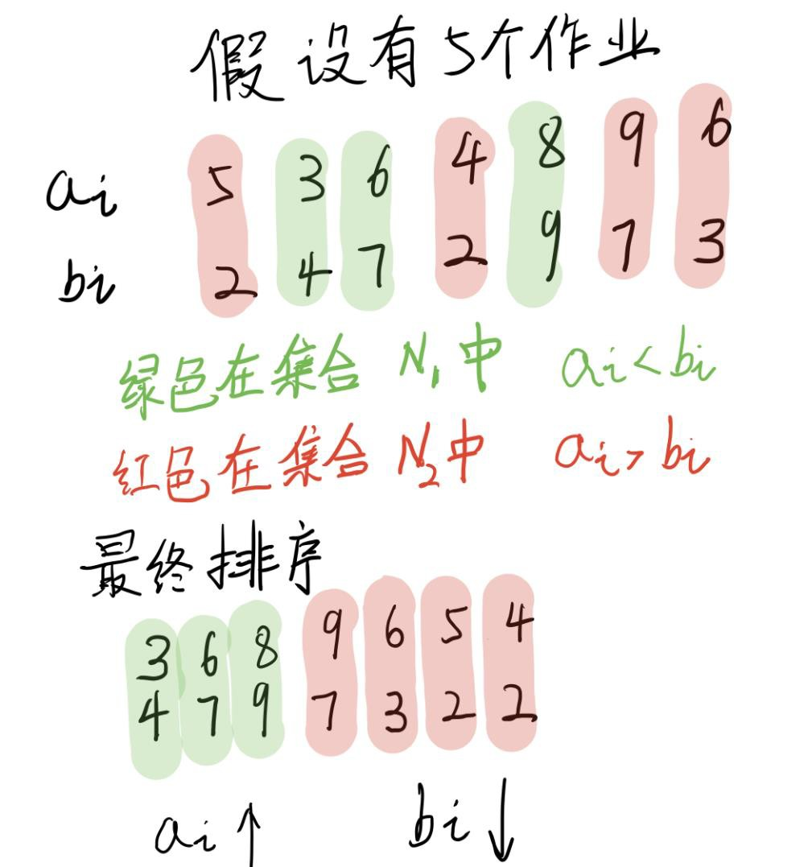
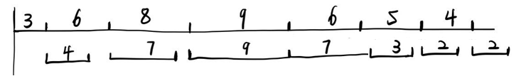
Johson法则为什么能够得到最小的作业时间？
Johson法则分出的第一组都是b加工时间大于a的，且按a时间递增；分出的第二组都是a加工时间大于 b的，且按b时间递减。
由于a加工是无间断的，决定时间长短的只是b。按照Johson法则会发现，中间部分都是一些b耗时大的作业，两头都是一些耗时小的作业，这样安排会很好填充b中的时间空隙。
a b

Slide 60
学习要点:
理解动态规划算法的概念。
掌握动态规划算法的基本要素
（1）最优子结构性质
（2）重叠子问题性质
掌握设计动态规划算法的步骤。
(1)找出最优解的性质，并刻划其结构特征。
(2)递归地定义最优值。
(3)以自底向上的方式计算最优值。
(4)根据计算最优值时的信息，构造最优解。

Slide 61
作业
1. 单词拆分：给定一个字符串 s 和一个字符串列表 wordDict 作为字典。判断是否可以利用字典中出现的单词拼接出 s 。
备注：使用递归和动态规划两种方法完成
https://leetcode.cn/problems/word-break/
2. 教材 算法分析3-3；
3. 教材 算法实现3-4；3-10
10.30前在canvas上提交

